Slide 1
Паспорт разновозрастной группы
Муниципальное бюджетное дошкольное учреждение детский сад № 26 с. Вознесенка муниципального района Дуванский район Республики Башкортостан

Slide 2
Наша группа
Нашу группу посещают 23 воспитанника.
Из них 9 мальчиков и 14 девочек, каждый со своими интересами, умениями и способностями.

Slide 3


Список детей группы
1.Беляев Никита
2.Безденежных Кристина
3.Борисова Виктория
4.Васиева Ева
5.Галимова Арина
6.Мерзлякова Есения
7.Крылосов Андрей
8.Крылосова Дарина
9.Мохнаткина София
10.Обвинцев Роман
11.Пестерева София
12.Пестерева София
13.Чулков Богдан
14.Чулков Арсений
15.Ужегова Юлия
16.Шакиров Вадим
17.Хижнев Степан
18.Ширин Иван
19.Шестаков Максим
20.Топычканова София
21.Михайлова Лидия
22.Сысолятина Кристина
23.Серебренникова Ева

Slide 4

Цель паспортизации группы –
регулирование создания и обогащения предметно-развивающей пространственной среды в соответствии с Федеральными государственными образовательными стандартами дошкольного образования.

Slide 5
Режим дня
Режимные моменты | разновозрастная
 | 2-3 | 3-4
Дома
Подъем, утренние процедуры, | 7.15-8.00
Прием, утренняя гимнастика | 8.00-8.40
Утренний круг | 8.40-8.50
Подготовка к завтраку,завтрак | 8.50-9.00
Игры, занятия, занятия со специалистами. Второй завтрак | 9.00-10.10 10.10-10.20
Подготовка к прогулке, прогулка | 10.20-12.00
Подготовка к обеду, обед | 12.00-12.15
Подготовка ко сну, дневной сон | 12.15-15.15
Подъём, профилактические физкультурно-оздоровительные процедуры | 15.15-15.25
Подготовка к полднику, полдник | 15.25-15.40
Игры, занятия, занятия со специалистами. | 15.40-16.10
Вечерний круг | 16.10-16.25
Прогулка | 16.25-17.00
Уход домой | 17.00
дома
прогулка | 18.00-19.00
Спокойные игры, гигиенические процедуры | 19.00-20.30
Подготовка ко сну, сон | 20.30-21.00

Slide 6
День недели | ООД | разновозрастная группа
 |  | 2-3 года | 3-4 лет
понедельник | 1.Художественно-эстетическое развитие (музыка) 2. Познавательное развитие: ознакомление с окружающим миром | 09.30-09.40 09.55-10.05 | 09.30.-09.45 09.55-10.10
вторник | 1. Познавательное развитие (ФЭМП ) 2.Физическое развитие (Физическая культура) | 09.30-09.40 09.55-10.05 | 09.30-09.45 09.55-10.10
среда | 1.Художественно-эстетическое развитие (Рисование) 2.Физическое развитие (Физическая культура на воздухе) | 09.30-09.40 09.55-10.05 | 09.30-09.45 09.55-10.10
четверг | 1.Художественно-эстетическое развитие (музыка) 2Речевое развитие (развитие речи) | 09.30-09.40 09.55-10.05 | 09.30-09.45 09.55-10.10
пятница | 1.Художественно-эстетическое развитие (лепка/аппликация/ручной труд) 2. Физическое развитие (Физическая культура) | 09.30-09.40 09.55-10.05 | 09.30-09.45 09.55-10.10
итого |  | 10 в неделю | 10 в неделю

Slide 7
Развивающая предметно- пространственная среда – это часть образовательной среды, представленная специально организованным пространством (помещениями, участком и т.д.), материалами, оборудованием и инвентарем для развития детей дошкольного возраста в соответствии с особенностями каждого возрастного этапа, охраны и укрепления их здоровья, учета особенностей и коррекции недостатков их развития.

Slide 8
Построение образовательной деятельности на основе взаимодействия взрослых с детьми, ориентированной на интересы и возможности каждого ребенка и учитывающего социальную ситуацию его развития и соответствующих возрастных и индивидуальных особенностей (недопустимость как искусственного ускорения, так и искусственного замедления развития детей);
Создание равных условий, максимально способствующих реализации различных образовательных программ в дошкольных образованиях для детей, принадлежащих к разным национально-культурным, религиозным общностям и социальным слоям, а также имеющих различные (в том числе ограниченные) возможности здоровья.

Slide 9
В соответствии с ФГОС ДО и общеобразовательной программой ДОО развивающая предметно-пространственная среда создается педагогами для развития индивидуальности каждого ребенка с учетом его возможностей, уровня активности и интересов.
Для выполнения этой задачи РППС должна быть:
Содержательно-насыщенной - включать средства обучения (в том числе технические), материалы (в том числе расходные), инвентарь, игровое, спортивное и оздоровительное оборудование, которые позволяют обеспечить игровую, познавательную, исследовательскую и творческую активность всех категорий детей, экспериментирование с материалами, доступными детям; двигательную активность, в том числе развитие крупной и мелкой моторики, участие в подвижных играх и соревнованиях; эмоциональное благополучие детей во взаимодействии с предметно- пространственным окружением; возможность самовыражения детей;
Трансформируемой – обеспечивать возможность изменений РППС в зависимости от образовательной ситуации, в том числе меняющихся интересов и возможностей детей;
Полифункциональной – обеспечивать возможность разнообразного использования составляющих РППС (например, детской мебели, матов, мягких модулей, ширм, в том числе природных материалов) в разных видах детской активности;

Slide 10
Доступной – обеспечивать свободный доступ воспитанников (в том числе детей с ограниченными возможностями здоровья) к играм, игрушкам, материалам, пособиям, обеспечивающим все основные виды детской активности;
Безопасной – все элементы РППС должны соответствовать требованиям по обеспечению надёжности и безопасности их использования, такими как санитарно- эпидемиологические правила и нормативы и правила пожарной безопасности.
В каждой ДОО развивающая предметно-пространственная среда обладает свойствами открытой системы и выполняет образовательную, развивающую, воспитывающую, стимулирующую функции.
В процессе взросления ребенка все компоненты (игрушки, оборудование, мебель и пр. материалы) развивающей предметно-пространственной среды также необходимо менять, обновлять и пополнять.
Как следствие, среда должна быть не только развивающей, но и развивающейся.

Slide 11
Нормативные требования по организации развивающей предметно-пространственной среды
Конституция Российской Федерации;
Федеральный закон от 29.12.2012 № 273-ФЗ «Об образовании в Российской Федерации»;
Федеральный закон от 02.07.2013 № 185 «О внесении изменений в отдельные законодательные акты Российской Федерации в связи с принятием Федерального закона "Об образовании в РФ»;
Приказ Минобрнауки России от 17.10.2013 № 1155 «Об утверждении федерального государственного образовательного стандарта дошкольного образования»;
Письмо Минобрнауки России 28.02.2014 № 08-249 «Комментарии к ФГОС дошкольного образования»;
Концепция содержания непрерывного образования (дошкольное и начальное звено), утвержденная Федеральным координационным советом по общему образованию Министерства образования РФ от 17 июня 2003 года;
Постановление Главного государственного санитарного врача РФ от 15.05.2013 № 26 «Об утверждении СанПиН 2.4.1.3049-13 «Санитарно-эпидемиологические требования к устройству, содержанию и организации режима работы дошкольных образовательных организаций»;
Постановление Главного государственного санитарного врача РФ от 19.12.2013. № 68 «Об утверждении СанПиН 2.4.1.3147-13 «Санитарно-эпидемиологические требования к дошкольным группам, размещенным в жилых помещениях жилищного фонда»;
Национальная образовательная инициатива «Наша новая школа», утверждённая Президентом РФ 04.02.2010 № Пр-271;
Письмо Минобразования России от 17 мая 1995 года № 61/19-12 «О психолого-педагогических требованиях к играм и игрушкам в современных условиях» (вместе с «Порядком проведения психолого-педагогической экспертизы детских игр и игрушек», «Методическими указаниями к психолого-педагогической экспертизе игр и игрушек», «Методическими указаниями для работников дошкольных образовательных учреждении "О психолого-педагогической ценности игр и игрушек"»);
Приказ Министерства образования РФ от 26.06.2000 №1917 «Об экспертизе настольных, компьютерных и иных игр, игрушек и игровых сооружений для детей»;
Письмо Минобразования РФ от 15.03.2004 № 03-51-46ин/14-03 «О направлении Примерных требований к содержанию развивающей среды детей дошкольного возраста, воспитывающихся в семье».

Slide 12
Общая характеристика группы.
Приёмная:
Информационный стенд для родителей 1 шт;
Информационный стенд «Внимание»(объявления) 1шт;
Информационный стенд будущего первоклассника 1шт;
Рекомендации специалистов (консультации врача и психолог, и рекомендации родителям по организации досуга детей – постоянно обновляется);
Стенд «Наше творчество» (постоянно обновляется выставка детских работ) 1 шт;
Стенд лепки 1шт;
Индивидуальные шкафчики для раздевалки с определителями индивидуальной принадлежности (яркими картинками) 20шт;
Центр по физической культуре;
Зеркало 1 шт;
Скамейка 1 шт;
Стенд «Мы потерялись» 1 шт;

Slide 13
Спальная комната:
Кроватки детские 23шт;
Матрасы 23шт;
Подушки 23шт;
Одеяла 23шт;
Комплекты детского постельного белья 23шт;
Шкаф 1 шт;

Slide 14
Групповая комната
Центр изодеятельности 1шт;
Центр театрализованной деятельности 1шт;
Центр природы 1шт;
Столы 10 шт; Стулья 25шт;
Центр дежурства 1шт;
Доска 1 шт;
Центр книги 1 шт;
Коробка строительного материала 2 шт;
Игровая зона для девочек
Игровая зона для мальчиков
Игровая зона «Больница» 1 шт;
Центр «ПДД» 1 шт;
Центр «Строительства» 1 шт;
Центр уединения 1 шт;
Центр математического развития 1шт;

Slide 15
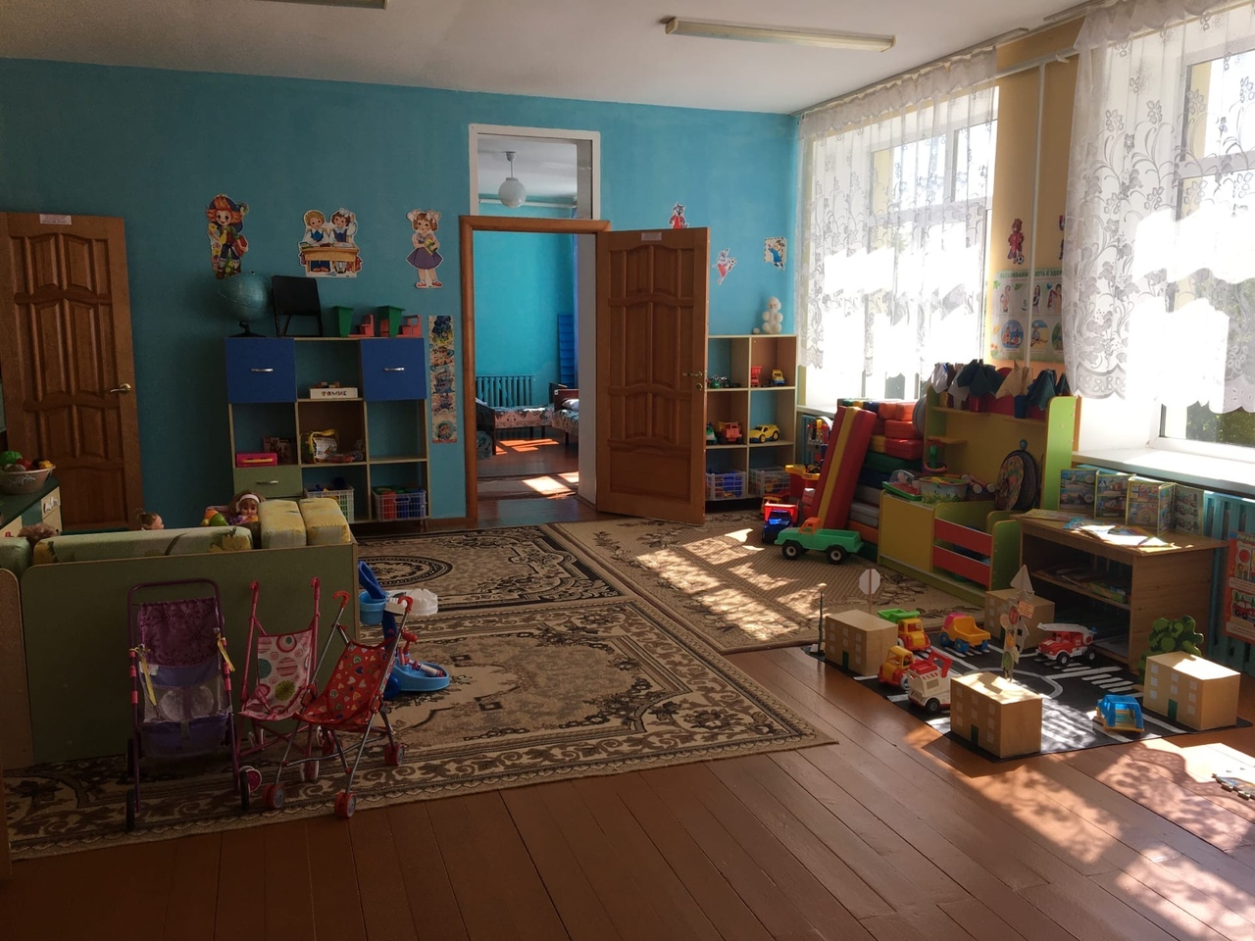
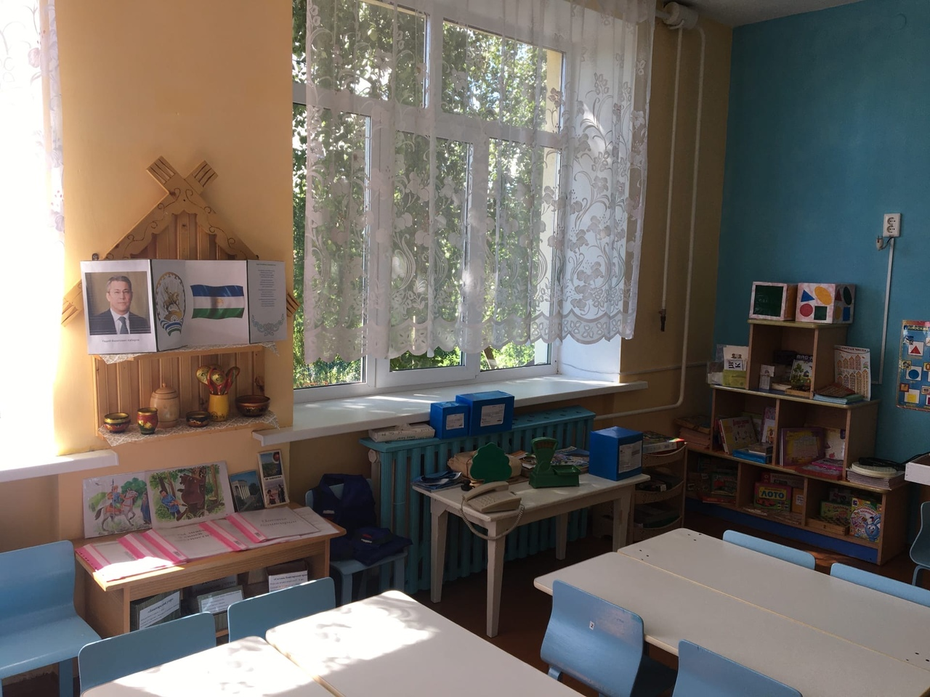
Наша группа:

Slide 16
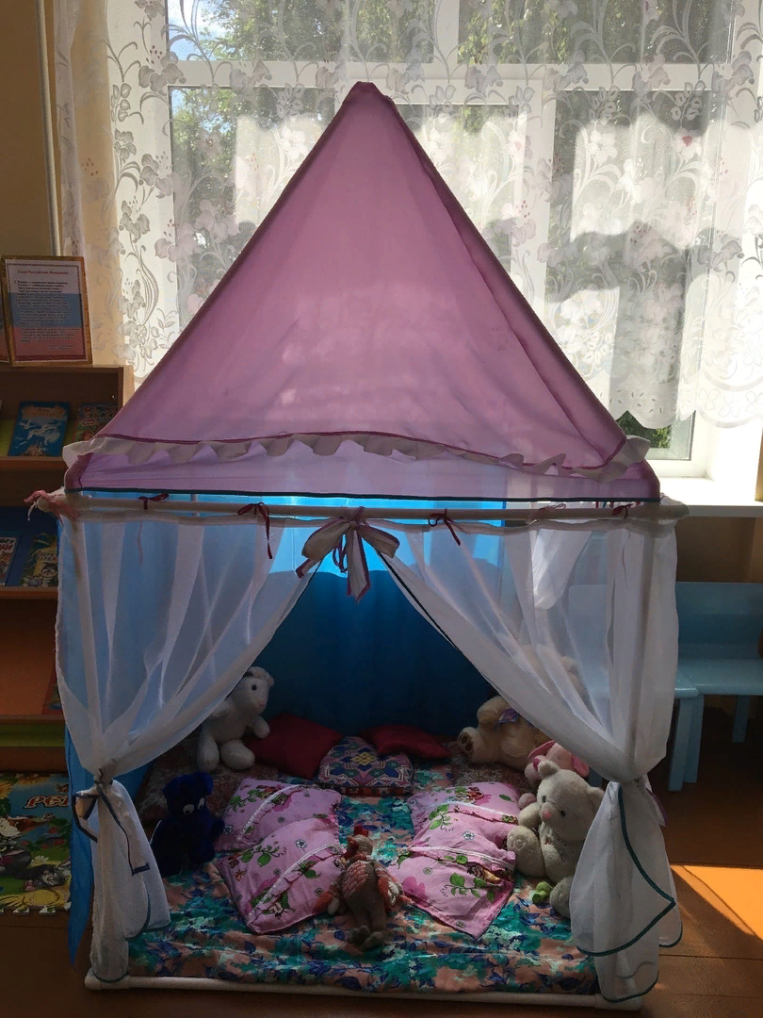
Центр уединения
Уголок уединения призван решать одну из задач стандарта дошкольного образования – создания благоприятных условий для реализации индивидуальной потребности ребенка в покое. Это место для фантазии, где можно посидеть, полежать, успокоится, а потом вылезти и снова включиться в общую суету.

Slide 17
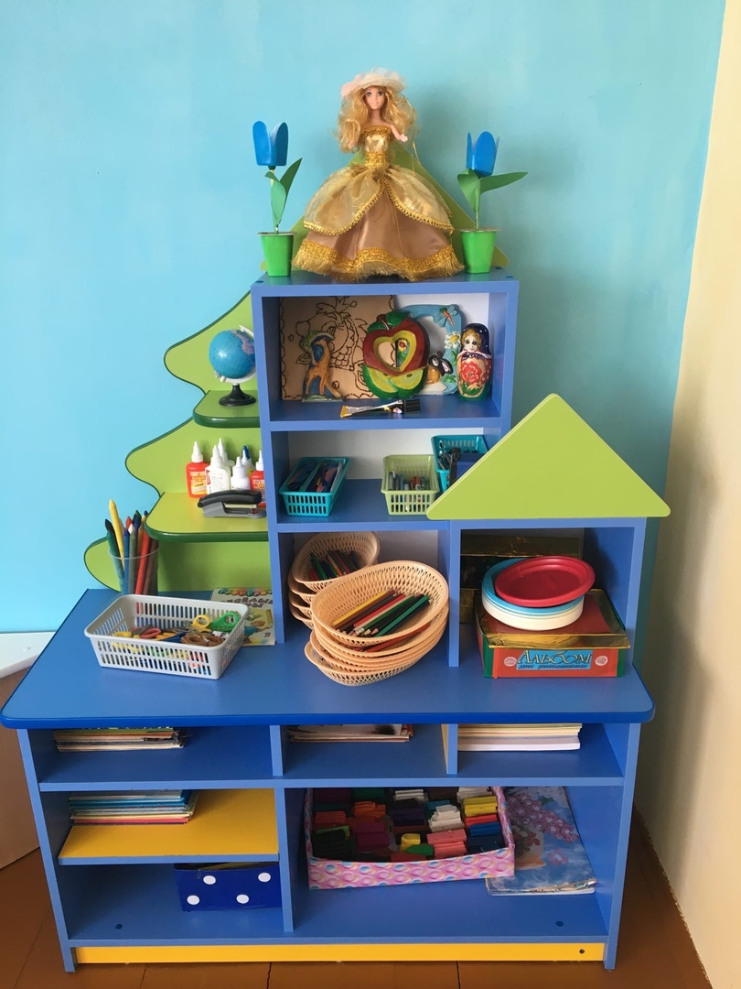
Центр творчества (изодеятельности)
Цветные карандаши
Цветные краски
Раскраски
Пластилин
Стеки
Доски для лепки
Скатерти для творчества
Непроливайки
Кисточки

Slide 18
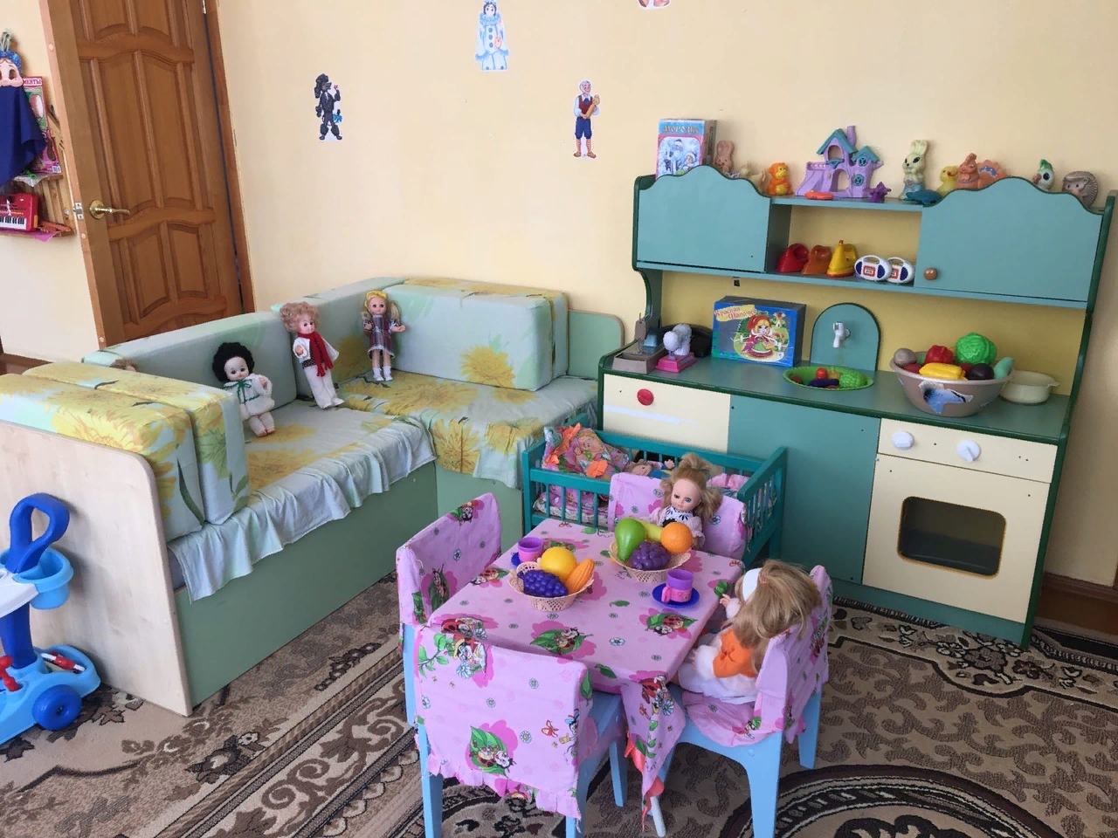
Игровая комната для девочек
Куклы
Шкаф для одежды
Одежда для кукол
Наборы посуда
Детский кухонный гарнитур
Мягкие модули
Наборы фруктов и овощей
Коляски
Кроватки для кукол

Slide 19
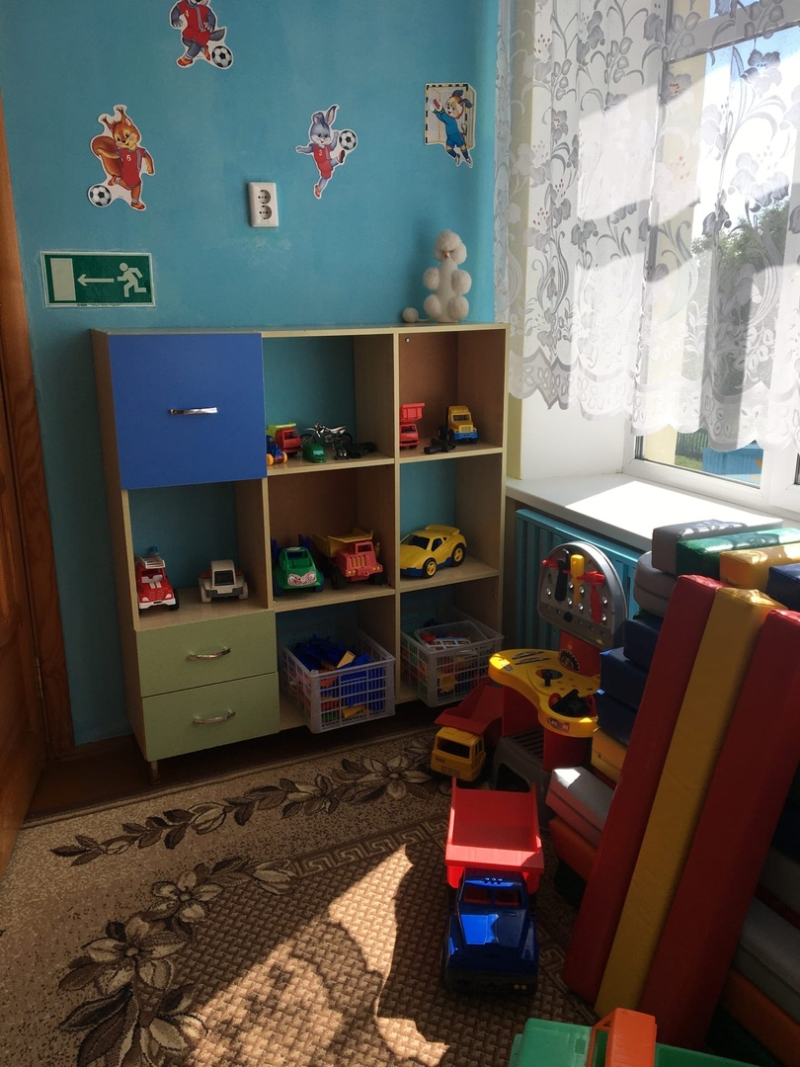
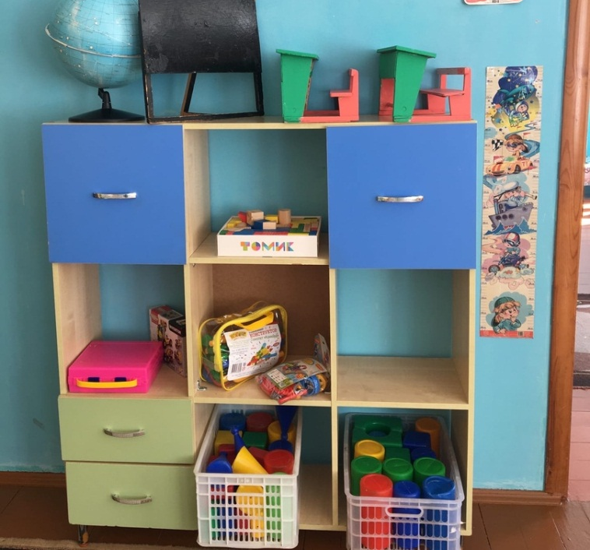
Игровой центр для мальчиков
Машинки большие и маленькие;
Ящики с лего;
Ящики со строительным материалом;
Конструкторы;
Мягкие модули;

Slide 20
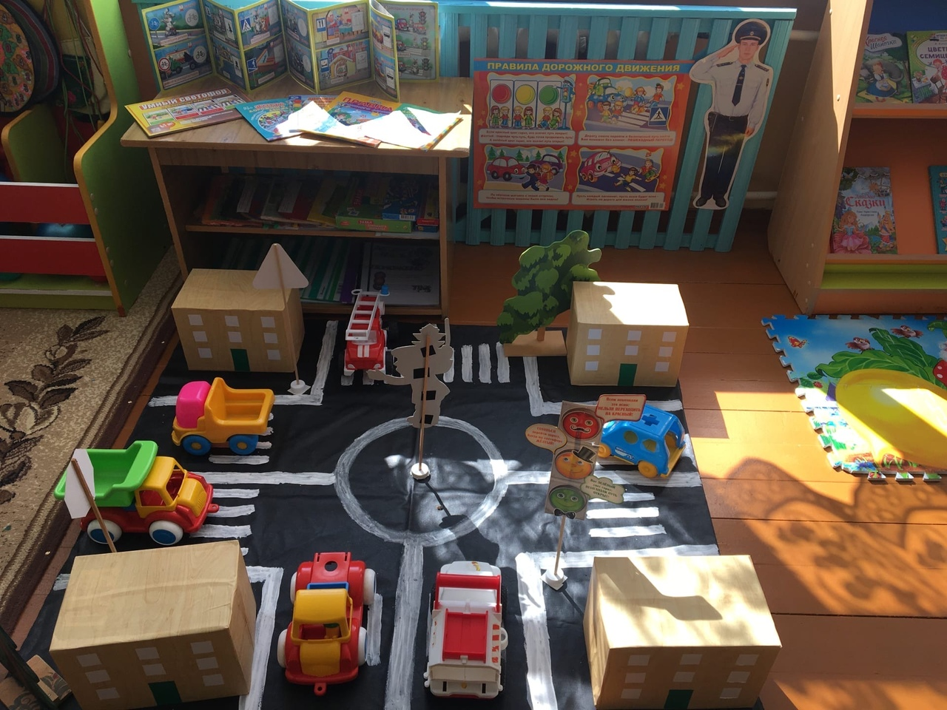
Центр ПДД.
Макет перекрестка;
Дорожные знаки;
Демонстрационные картинки;
Различные виды транспорта;
Настольные и дидактические игры по ПДД и ОБЖ («Уроки безопасности», «Транспорт», «Учим дорожные знаки»);
Фуражка инспектора ГИБДД, жезл, рули, светофор;
Коврик-макет уличных дорог.

Slide 21
Центр труда (уголок дежурств).
1. Уголок дежурства с кармашками, картинки;
2. Инвентарь для дежурства по столовой: фартуки, шапочки;
3. Инвентарь для мытья игрушек и стирки кукольной одежды: тазики, бельевая верёвка, прищепки, мыло, фартуки клеёнчатые;
4. Инвентарь для ухода за растениями (опрыскиватель, лейки, инструменты для рыхления земли в горшках и т.д.);
5. Салфетницы, салфетки.

Slide 22
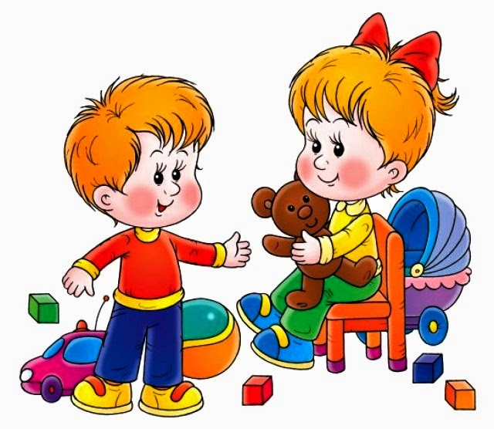
Центр активности (уголок сюжетно-ролевых игр).
Сюжетно-ролевая игра «Больница»:
1. Медицинские халаты и шапочки.
2. Набор доктора: «Аптека»:
Вата, бинты, лекарства, градусники, мерные ложечки, пипетки, стаканчики, шпатели. Рецепты.
3.Ростомер.
Сюжетно-ролевая игра
«Магазин»:
1. Касса, весы.
Муляжи кондитерских
изделий.
Муляжи хлебобулочных
изделий.
4. Корзины, кошельки.
5. Предметы-заместители.
6. Овощи, фрукты.
Сюжетно-ролевая игра «Семья»:
1. Игрушечная посуда: кухонная, чайная, столовая;
2. Куклы, куклы-пупсы, одежда для кукол; 3. Коляска.
4. Гладильная доска, утюги.
5. Предметы-заместители.

Slide 23
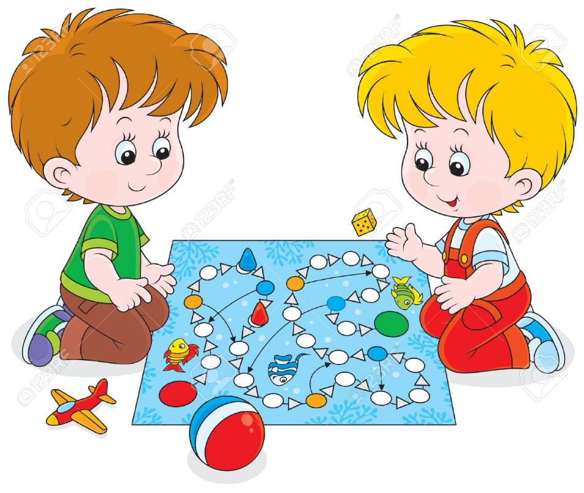
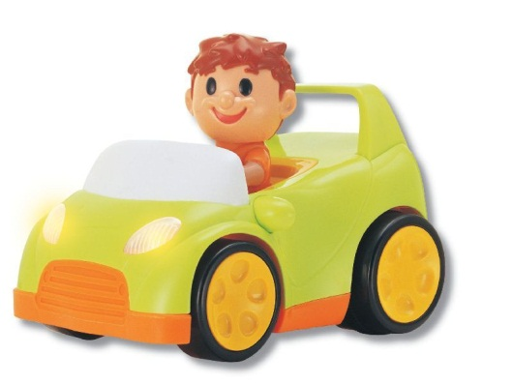
Сюжетно-ролевая игра «Стройка»:
Строительный материал: крупный и мелкий,
2. Строительные инструменты пила, плоскогубцы,
гаечный ключ, молоток, тиски, отвертка и т.д);
3. Предметы-заместители.
Сюжетно-ролевая игра «Шофёр»:
1. Рули, штурвалы.
2. Инструменты.
3. Разнообразные машины.
4. Фуражка регулировщика.
5. Жезл, свисток.
6. Светофор.
7. Предметы-заместители.

Slide 24
Познавательное развитие.
Центр патриотического воспитания и краеведения;
Центр математического развития;
Центр экспериментирования;
Центр конструктивной деятельности.

Slide 25
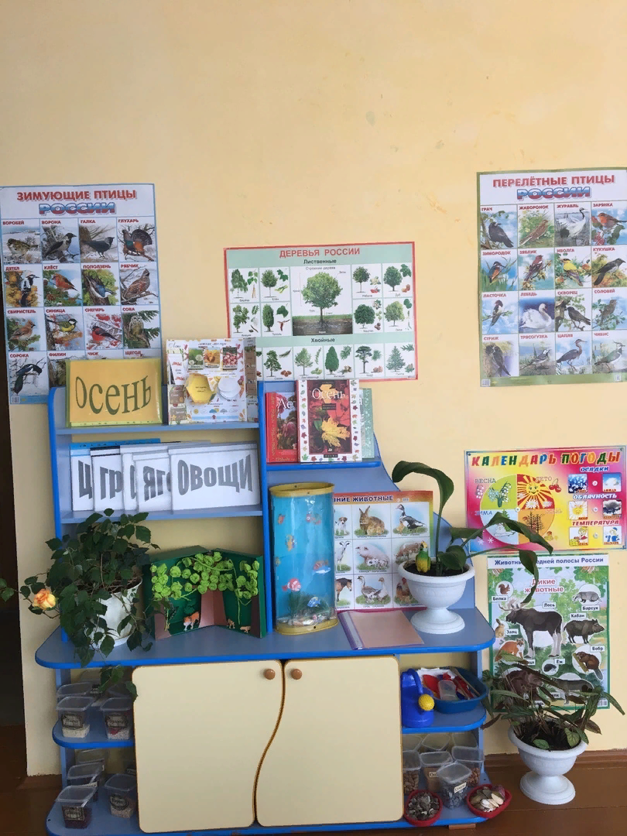
Центр природы
Лаборатория ( увелич.стекла, песочные часы, пластик.баночки, стаканы, трубочки, микроскоп, камушки, ракушки, шишки, скорлупа, желуди, макеты фруктов и овощей, «зимний огород»
Макет аквариума
Лейки для поливы цветов
Тряпочки
Палочки для рыхления цветов
Различные плакаты
Дидактические игры
Альбомы по различным темам

Slide 26
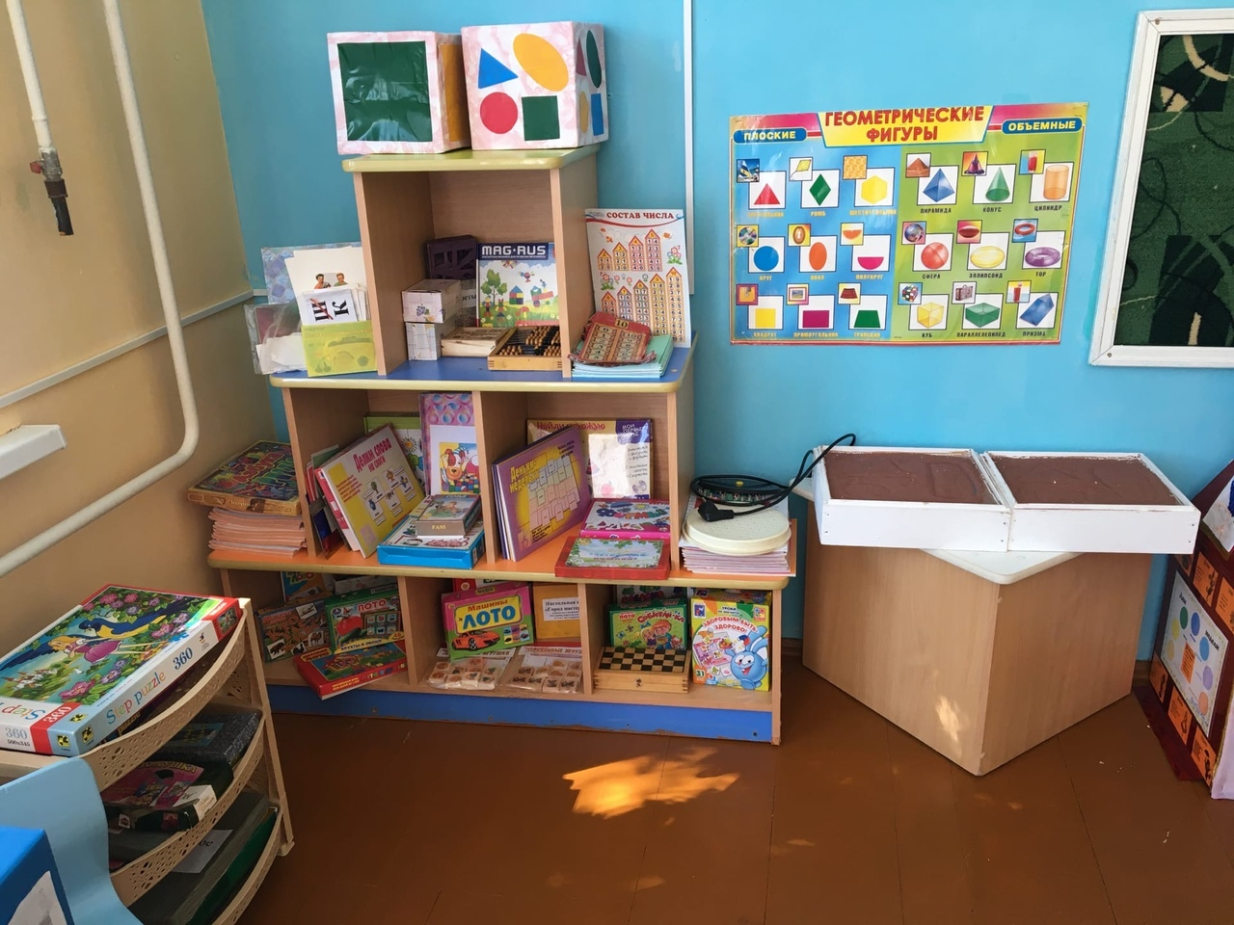
Центр математического развития.
1. Наборы геометрических фигур, цифр;
2 Игры на сравнение предметов по нескольким признакам: «Найди отличия», «Найди одинаковых», «Предметы и контуры», «Хитрые предметы», «Большой, средний, маленький»;
3. Игры на установление последовательности предметов по степени возрастания: «Разложи предметы по высоте, длине, ширине и т.п.»;
4. Дидактические игры: «Геометрические формы»;
«Подбери по цвету и форме»»;
5. Игры на составление целого: «Паззлы», «Собери узор»;
6. Геометрические плоскостные фигуры и объемные формы, различные по цвету, размеру;
7 . Цветные счетные палочки;
8. Геометрические вкладыши.

Slide 27
Речевое развитие.
Центр речевого развития;
Полочка умных книг.

Slide 28

Центр речевого развития
Полочка умных книг
Настольно- печатные игры по развитию речи;
Сюжетные картинки для составления рассказов;
Различные азбуки;
4. Материалы для звукового и слогового анализа
и синтеза(разноцветные фишки или магниты);
5. Игры для совершенствования навыков языкового анализа («Слоговое лото», «Определи место звука», «Подбери слова», «Цепочка звуков» и др.);
6. Игры для совершенствования грамматического строя речи («Назови ласково», «Один-много», Измени по образцу»).
Книги различной тематики и жанров;
2. Различные энциклопедии и познавательные сказки;
3. Книги- самоделки, сделанные детьми совместно с родителями;
4. Портреты писателей.

Slide 29
Художественно-эстетическое развитие.
Центр изобразительной деятельности;
Центр музыкально-театрализованной деятельности.

Slide 30
Физическое развитие.
Центр физического развития.
1. Мячи резиновые, мячи пластмассовые (разного размера);
2. Скакалки, гантели детские;
3. Кегли;
4. Флажки, «султанчики», ленты;
5. Кольцебросы;
7. Дидактический материал «Спорт. Спортивный инвентарь»;
8. Коврики, дорожки массажные, коврики для массажа стоп;
9. Обручи разных размеров;

Slide 31
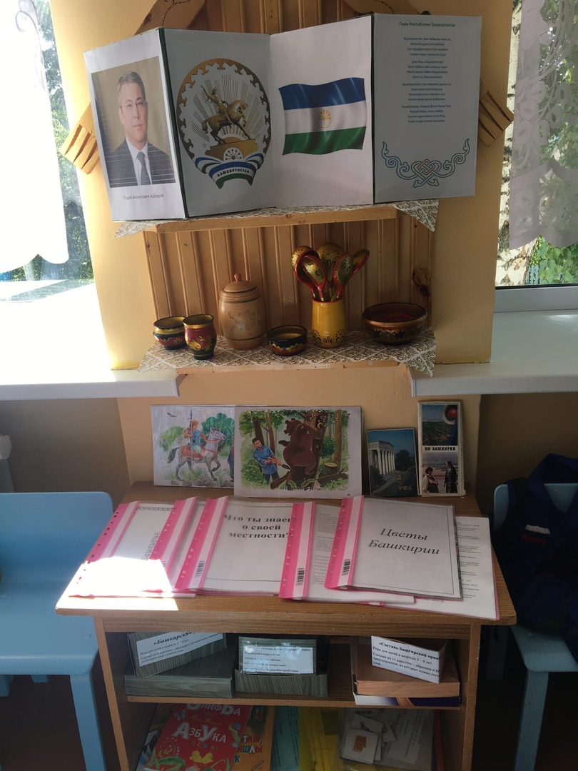
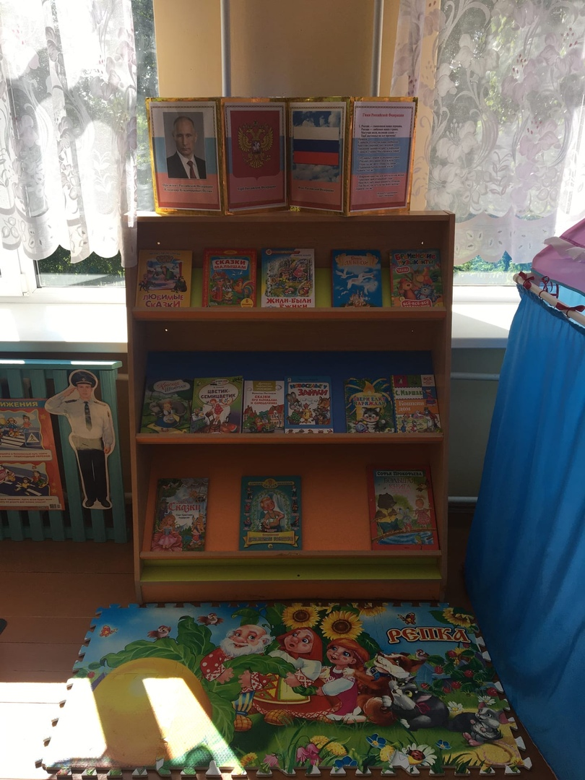
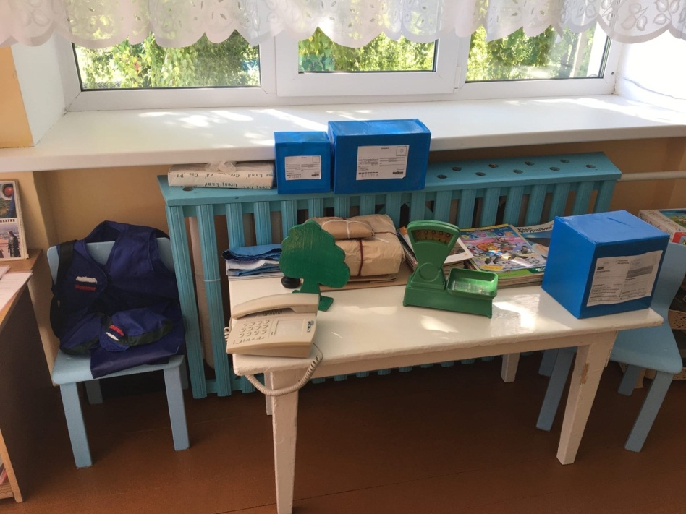

Slide 32
Туалетная комната
Унитазы 2 шт;
Раковины 2 шт;
Мыльницы 2 шт;
Шкафчики секционные для полотенец
Шкаф для хозяйственного инвентаря
Корзина для бумаги 2 шт;

Slide 33

Спасибо за внимание!

